Slide 1

AUTONOMIA PARA QUEM CUIDA
1
REGISTRAR
Sua produção. Seus honorários.
Seu controle.
2
PREVER
Registre a produção do dia e acompanhe os honorários
sem depender de acesso ao administrativo.
3
CONFERIR
PILOTO PUBLICADO · DEMO COM DADOS FICTÍCIOS
HonorMed · Controle pessoal · capturas com dados fictícios
01 / 19
Notes:
HonorMed com Consultas e Laudos independentes. Controle pessoal, não extrato oficial. Capturas e demonstração usam dados fictícios. O piloto público já está no Cloudflare; Auth/API reais foram validados tecnicamente. Disponibilidade comercial da marca ainda não foi validada. Slides 1–16 para médicos; 17–19 como apêndices.

Slide 2

O VALOR PARA O MÉDICO
Seu controle começa com o que você já sabe.
Uma ferramenta simples para registrar a rotina e acompanhar seus próprios números.
01 / REGISTRAR
02 / PREVER
03 / CONFERIR
Sem planilha
Sem depender de relatório
Sem perder o histórico
Anote uma consulta ou a quantidade do dia, por local e convênio.
Use os honorários conhecidos para estimar sua produção e seu saldo.
Informe os recebimentos e acompanhe o que ainda está previsto.
O benefício esperado é autonomia na conferência. Utilidade e tempo de uso serão avaliados no piloto.
HonorMed · Controle pessoal · capturas com dados fictícios
02 / 19
Notes:
Não prometer renda maior, recuperação automática de glosas ou economia já comprovada. Sem dados pessoais de pacientes e sem acesso ao Oracle.

Slide 3
COMO FUNCIONA
Configure uma vez. Registre em poucos passos.
O médico mantém o próprio controle, sem precisar de código do administrativo.
1
Entre na conta
2
Cadastre seus locais
3
Informe o honorário
E-mail, senha, nome e CRM. Código MV é opcional.
Onde atende e quais convênios ou consultas particulares realiza.
Valor esperado por consulta. Pode preencher quando souber.
4
Registre as consultas
5
Registre recebimentos
6
Acompanhe o saldo
Data, local, convênio e quantidade. Uma consulta ou total do dia.
Valor, local, mês da produção e data em que recebeu.
Veja a previsão, consultas sem valor e os detalhes dos registros.
HonorMed · Controle pessoal · capturas com dados fictícios
03 / 19
Notes:
Na demo local o botão Entrar não autentica, apenas abre seed fictício. No site publicado, Auth e API Supabase reais foram validados tecnicamente com contas temporárias, removidas depois. A entrega de e-mails de confirmação e recuperação ainda depende de teste do usuário. Onboarding não exige vínculo ao MV.

Slide 4
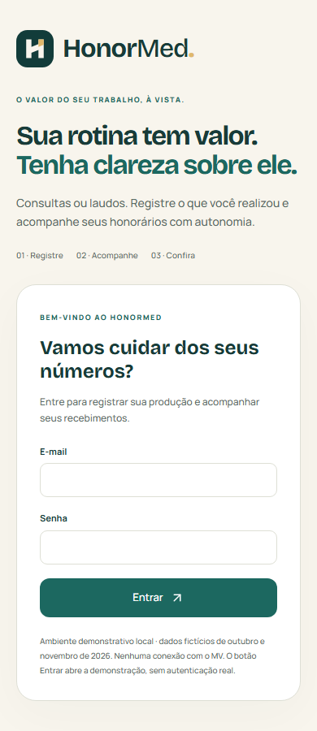
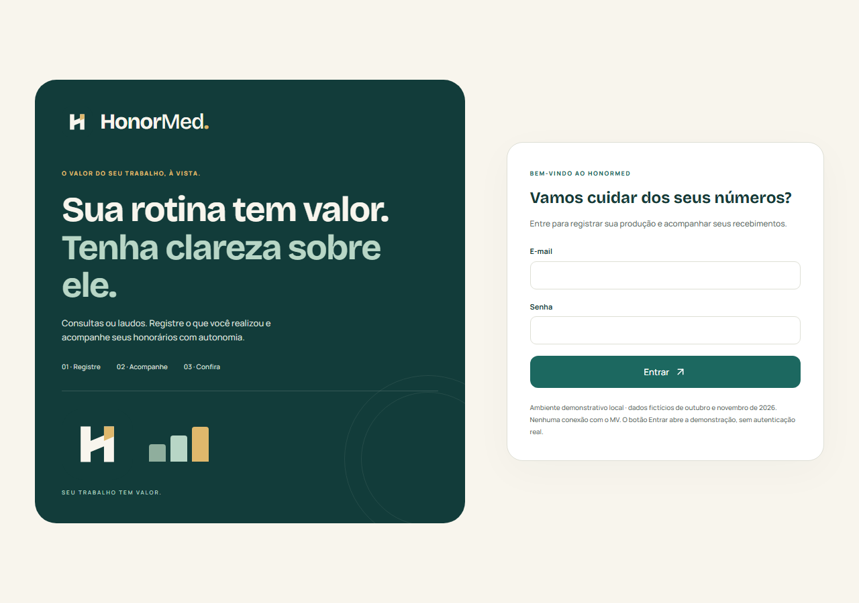
COMO ACESSAR
Demonstração local e cadastro no piloto.
Na reunião: demo fictícia · piloto: honormed.emersongsguimaraes.workers.dev
HonorMed · Controle pessoal · capturas com dados fictícios
04 / 19
Notes:
As capturas do login mostram a identidade aprovada, com dados fictícios ou campos vazios. Abrir a demonstração local com npm.cmd run dev em web, sem web/.env.local. O site publicado é para cadastro no piloto somente após verificar e-mails, termos/privacidade e os demais requisitos operacionais. Nunca carregar seed na produção.

Slide 5
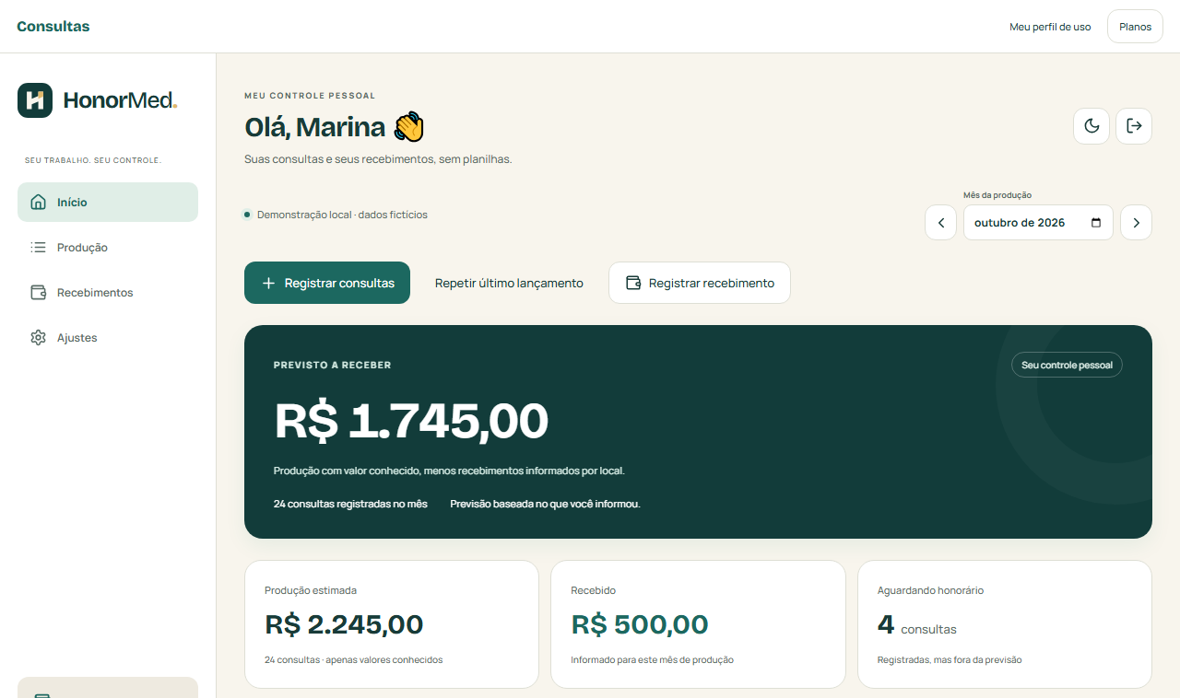
PAINEL PESSOAL
Duas ações. Seus números em primeiro lugar.
Captura real do MVP · outubro de 2026 · dados fictícios.
1
Registrar consultas
Quantidade do dia, local e convênio.
2
Registrar recebimento
Valor recebido e mês da produção.
3
Acompanhar o saldo
Produção conhecida menos recebimentos, por local.
HonorMed · Controle pessoal · capturas com dados fictícios
05 / 19
Notes:
Outubro: 24 consultas, 4 sem honorário, produção conhecida R$ 2.245,00, recebido R$ 500,00 e saldo R$ 1.745,00. Todos fictícios. Alterações no seed durante a demo mudam os valores.

Slide 6
ENTENDA O RESUMO
Produção e recebimento são coisas diferentes.
O saldo representa o seu controle pessoal, sem confirmação do hospital.
PRODUÇÃO ESTIMADA
RECEBIDO INFORMADO
PREVISTO A RECEBER
R$ 2.245,00
R$ 500,00
R$ 1.745,00
Quantidade registrada × honorários conhecidos. Consultas sem valor ficam fora da soma.
Pagamentos registrados por local, convênio e mês de produção.
Saldo estimado por local e convênio, considerando os valores conhecidos.
Exemplo fictício de outubro. Há 4 consultas registradas aguardando honorário.
HonorMed · Controle pessoal · capturas com dados fictícios
06 / 19
Notes:
Não prometer depósito, conciliação bancária ou exatidão contra o extrato oficial. O excesso recebido em um local não compensa saldo de outro.

Slide 7
REGISTRO RÁPIDO
Não sabe o valor? Registre as consultas assim mesmo.
O lançamento pode ser individual ou consolidado ao final do dia.
DATA E LOCAL
CONVÊNIO E QUANTIDADE
HONORÁRIO OPCIONAL
Onde e quando
Quanto você atendeu
Valor pode esperar
Selecione a data das consultas e o local de atendimento.
Exemplo: 8 consultas Unimed na Clínica Central.
Sem honorário cadastrado, a quantidade fica salva e o valor fica pendente.
Sem nome, CPF ou identificação de pacientes. Você pode editar ou excluir lançamentos para corrigir.
HonorMed · Controle pessoal · capturas com dados fictícios
07 / 19
Notes:
Um registro representa quantidade, não prontuário nem atendimento hospitalar confirmado. Para evitar duplicidade, corrija a quantidade já lançada em vez de repetir o total do dia.

Slide 8
EXEMPLO DIDÁTICO
Da produção ao saldo, com clareza.
O cálculo do seu controle pessoal usa o honorário esperado por consulta.
Honorário líquido esperado
8 CONSULTAS × R$ 85,00 DE HONORÁRIO
Informe o valor por consulta já considerando os descontos que conhece.
PRODUZIDO
R$ 680,00
Valores preservados
RECEBIMENTO INFORMADO
SALDO PREVISTO
Registros com honorário mantêm o valor usado no lançamento.
R$ 200,00
R$ 480,00
HonorMed · Controle pessoal · capturas com dados fictícios
08 / 19
Notes:
Exemplo hipotético. O banco copia o honorário conhecido ao salvar. Configurar honorário preenche os registros ainda sem valor. Alterar a configuração não muda os registros já valorizados; mudar local/convênio de um registro usa o honorário do novo par. A visão importada separada continua oferecendo regra fixa/percentual com vigência.

Slide 9
RECEBIMENTOS
O mês da produção pode ser diferente do pagamento.
Você informa a que período o dinheiro recebido se refere.
PERÍODO DE REFERÊNCIA
ENTRADA DO DINHEIRO
ACOMPANHAMENTO
Produção de outubro
Recebido em novembro
Saldo de outubro
Escolha o mês das consultas às quais o pagamento se refere.
Informe convênio, local, data real e valor, mesmo que parcial.
O valor reduz o saldo daquele local e período, sem alterar novembro.
O lançamento abate o saldo daquele local e convênio; não marca consultas individuais como pagas.
HonorMed · Controle pessoal · capturas com dados fictícios
09 / 19
Notes:
Se um depósito abrange vários locais ou meses, registre as parcelas conforme a composição conhecida. Se não souber, confirme a referência antes de atribuir. Não inventar conciliação por consulta.

Slide 10
AJUSTES SIMPLES
Uma configuração para cada rotina.
Locais e convênios podem ter honorários diferentes.
ONDE ATENDE
O QUE ATENDE
QUANTO ESPERA
Seus locais
Seus convênios
Seus honorários
Cadastre consultórios, clínicas ou hospitais pelos nomes que usa.
Inclua Particular quando fizer consultas particulares.
Preencha por local e convênio. Novos registros usam o valor configurado.
Salvar honorário também preenche registros ainda sem valor. A tela avisa esse efeito.
HonorMed · Controle pessoal · capturas com dados fictícios
10 / 19
Notes:
Não pedir dados de pacientes para configurar. Não afirmar vínculo verificado com hospital por ter cadastrado um local. Sem honorário o registro pessoal já funciona.

Slide 11
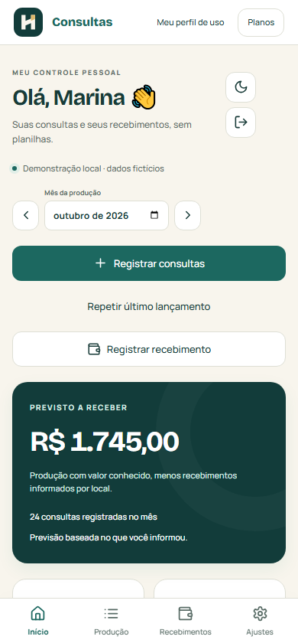
NO CELULAR E NO COMPUTADOR
O seu controle acompanha a sua rotina.
Quatro áreas: Início, Produção, Recebimentos e Ajustes.
No celular
Registre a produção ao final do dia
e consulte seus números em poucos toques.
No computador
Filtre registros e confira os valores
por local, convênio e data.
HonorMed · Controle pessoal · capturas com dados fictícios
11 / 19
Notes:
PWA e temas implementados. Instalação no dispositivo físico ainda não foi validada. Para consultar dados é necessária conexão. Não há controle financeiro offline. Existe deploy público no endereço honormed.emersongsguimaraes.workers.dev; a demonstração desta reunião roda localmente com dados fictícios.

Slide 12
PERFIL DE USO
Seu trabalho define o que aparece.
O médico escolhe os módulos que fazem sentido para sua rotina.
CONSULTAS
LAUDOS
AMBOS
Atendimento clínico
Produção radiológica
Um perfil, dois módulos
Produção por local e convênio, honorários e recebimentos de consultas.
Dashboard, quantidade por tipo de exame e tarifa por instituição. Não exige consultas.
Alterne Consultas e Laudos. Cada módulo mantém produção e pagamentos separados.
A escolha fica salva. Pode mudar depois sem apagar dados. Nenhum radiologista precisa cadastrar convênios.
HonorMed · Controle pessoal · capturas com dados fictícios
12 / 19
Notes:
Mostrar Meu perfil de uso e selecionar Somente laudos. Recarregar a página para demonstrar persistência. A preferência é de experiência, não autorização clínica ou assinatura.

Slide 13
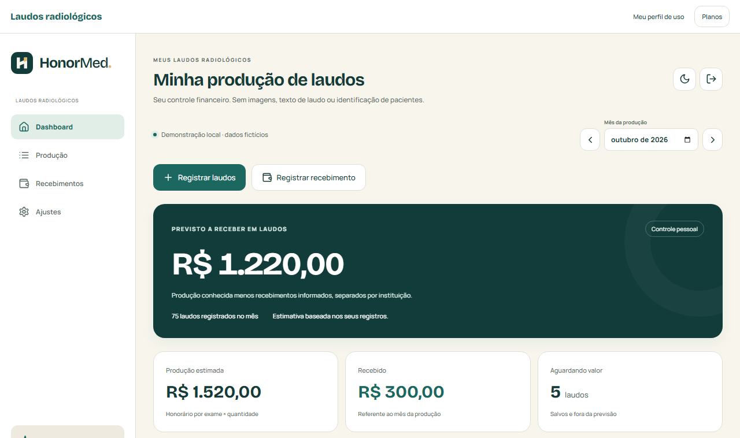
LAUDOS RADIOLÓGICOS
Da instituição ao dashboard, sem planilhas.
Captura real do módulo de Laudos · dados fictícios de outubro de 2026.
1
Tarifa por instituição
O mesmo exame pode ter valores diferentes em cada clínica.
2
Registro por quantidade
Data, instituição, tipo de exame e total de laudos.
3
Recebimento próprio
Pagamento de laudos não reduz saldo de Consultas.
HonorMed · Controle pessoal · capturas com dados fictícios
13 / 19
Notes:
Seed: 75 laudos, 5 sem tarifa, R$ 1.520,00 conhecidos, R$ 300,00 recebidos, R$ 1.220,00 previstos. Tipos de exame personalizáveis. Valores conhecidos são preservados no registro. Apenas controle financeiro: não armazena pacientes, imagens/DICOM ou texto de laudo; não emite laudos e não é PACS/RIS.

Slide 14
PROPOSTA COMERCIAL · A VALIDAR
Consultas, Laudos ou ambos. Você escolhe.
No MVP todos os recursos estão liberados. Cobrança e limites por plano não foram implementados.
PARA CONHECER
PARA ACOMPANHAR A ROTINA
Free · R$ 0
Pro · R$ 79,90/mês
Proposta: um local, mês atual e controle básico no módulo escolhido.
Por médico: Consultas, Laudos ou ambos. Múltiplos locais, tipos de exame e histórico com dados registrados.
Preços sugeridos para discussão, sem oferta ativa. Integração hospitalar não está automaticamente incluída.
HonorMed · Controle pessoal · capturas com dados fictícios
14 / 19
Notes:
Não fixar preço com o primeiro contato antes de validar utilidade. Valores são hipóteses próprias, não pesquisa de mercado ou contrato aprovado. Recursos avançados de importação são separados da produção pessoal.

Slide 15
CONVERSA COM O MÉDICO
Vamos testar com a rotina de quem vai usar.
Primeiro, entender o dia a dia. Depois, demonstrar com um exemplo simples.
01 / ENTENDER
02 / DEMONSTRAR
03 / VALIDAR
Como você atende?
Uma rotina completa
O que faltou?
Um local ou vários? Faz sentido registrar o total ao final do dia?
Registrar consultas → acompanhar produção → informar recebimento.
Foi simples? O saldo ajudou? O que faria você continuar usando?
Piloto assistido proposto: 5–10 médicos, 30 dias, após concluir as pendências operacionais.
HonorMed · Controle pessoal · capturas com dados fictícios
15 / 19
Notes:
Demonstre com dados fictícios agora. Auth, API e RLS reais já foram validados tecnicamente. Uso pessoal real aguarda homologação de e-mails, termos/privacidade, backup/restauração, suporte, contratação e PWA físico. Integração hospitalar exige autorização própria e descoberta HML.

Slide 16
PILOTO · CONVITE CONDICIONADO
30 dias para aprender com a rotina real.
Endereço publicado: honormed.emersongsguimaraes.workers.dev
PARTICIPANTES
PERÍODO
APRENDIZADO
5–10 médicos
30 dias
Medir e ajustar
Acompanhamento assistido, com Consultas, Laudos ou ambos.
Observar uso recorrente e dificuldade para registrar a produção.
Tempo de suporte, falhas, entendimento do saldo e intenção de pagar.
Convite ao uso real após testar e-mails e concluir termos, privacidade e preparação operacional.
HonorMed · Controle pessoal · capturas com dados fictícios
16 / 19
Notes:
O endereço público já funciona e Auth/API reais foram validados com contas técnicas removidas. Antes de convidar médicos, testar entrega de confirmação e recuperação/troca de senha com a conta do usuário; preparar termos, privacidade, suporte, backup/restauração e contratação/cobrança externa. Domínio próprio e PWA em dispositivo físico continuam pendentes; o endereço workers.dev serve ao piloto. Não anunciar trial ou cobrança ativa. Medir semanalmente uso recorrente, tempo de suporte, falhas, entendimento do saldo e intenção de pagar.

Slide 17
APÊNDICE · SITUAÇÃO ATUAL
Demonstrável hoje. Validações antes de operar.
A atualização prioriza autonomia do médico e mantém integração como possibilidade futura.
CONTROLE PESSOAL
PENDÊNCIAS DO PILOTO
Disponível no MVP
Antes do uso real
Quantidade por local/convênio; honorário pendente; produção; recebimento parcial; correções; filtros; cálculo SQL.
E-mails; termos/privacidade; backup e restauração; contratação/cobrança; PWA físico. Domínio próprio a definir.
Piloto publicado · Auth/API reais testados · 27 testes SQL/RLS · 12 fluxos E2E.
HonorMed · Controle pessoal · capturas com dados fictícios
17 / 19
Notes:
Resultado em 16/10/2026. Auth/API reais e isolamento A/B foram validados no endereço publicado; contas técnicas removidas. Os testes locais usam PGlite. O SMTP está configurado, mas a entrega de confirmação e recuperação depende de teste do usuário. Faltam termos/privacidade, domínio próprio, backup/restauração, contratação/cobrança e PWA em dispositivo físico. Não há homologação hospitalar ou confirmação bancária.

Slide 18
APÊNDICE · VIABILIDADE
Validar utilidade antes de fixar preços.
O valor está em autonomia, organização e clareza do próprio controle.
USO REAL
PREÇO
SUSTENTAÇÃO
Vale registrar?
Faz sentido pagar?
Quanto custa servir?
Medir frequência, dificuldade e tempo para lançar o total do dia.
Testar a hipótese de R$ 79,90/mês sem prometer benefícios comprovados.
Estimar hospedagem, suporte, aquisição, tributos e manutenção.
100 assinantes × R$ 79,90 = R$ 7.990,00/mês de receita bruta. Exemplo, não projeção ou lucro.
HonorMed · Controle pessoal · capturas com dados fictícios
18 / 19
Notes:
Não há base suficiente para valorar venda integral do software. A autonomia pessoal é distinta da integração hospitalar, que tem custos e requisitos próprios.

Slide 19
APÊNDICE · LIMITES DA INFORMAÇÃO
Seu registro é uma referência pessoal.
As fontes devem continuar separadas e identificadas.
FLUXO PRINCIPAL
SEM DUPLICAR PRODUÇÃO
Informado por você
Visão importada separada
Produção e recebimentos registrados pelo médico. Sem nome/CPF de paciente. Pode corrigir os próprios lançamentos.
CSV/XLSX e regras avançadas em outra área. Os totais não são somados automaticamente ao controle pessoal.
Base: plano, regras e registro de validação do projeto · versão de 16/10/2026.
HonorMed · Controle pessoal · capturas com dados fictícios
19 / 19
Notes:
Nenhuma integração MV foi implementada ou consultada. Registros pessoais não confirmam faturamento, glosa ou pagamento oficial. A futura integração precisa de reconciliação explícita para evitar duplicidades. Consulte docs/REGRAS.md e GUIA-APRESENTADOR.md.

